Slide 1
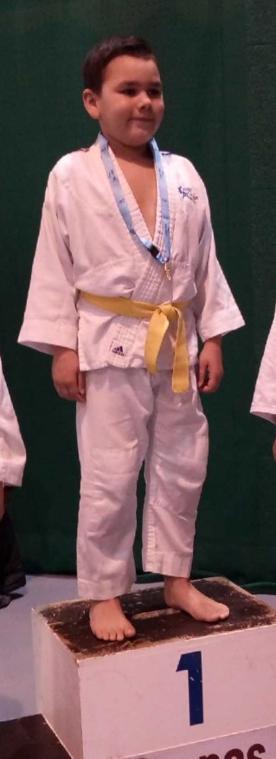
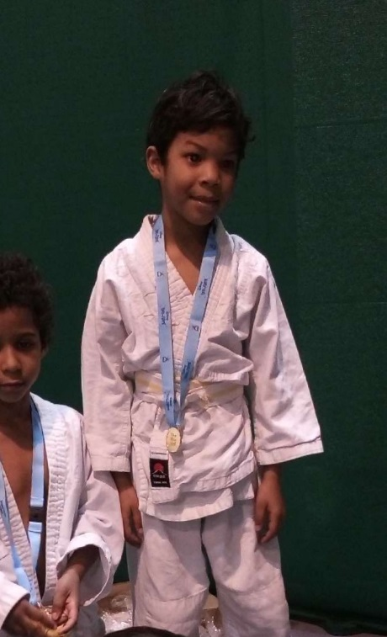
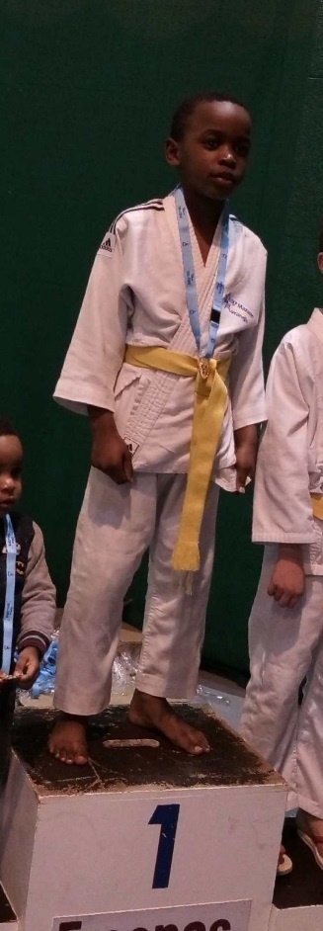
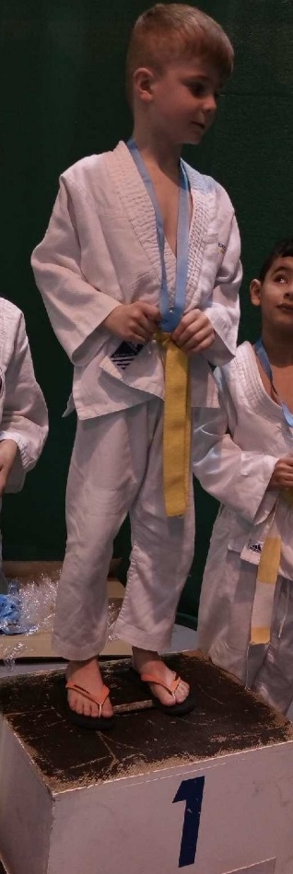
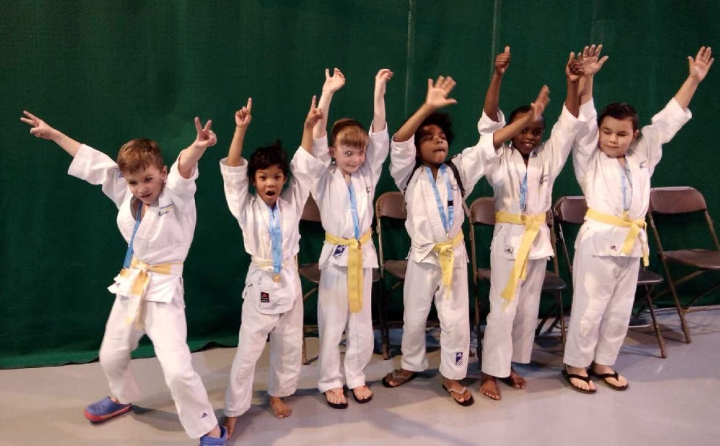
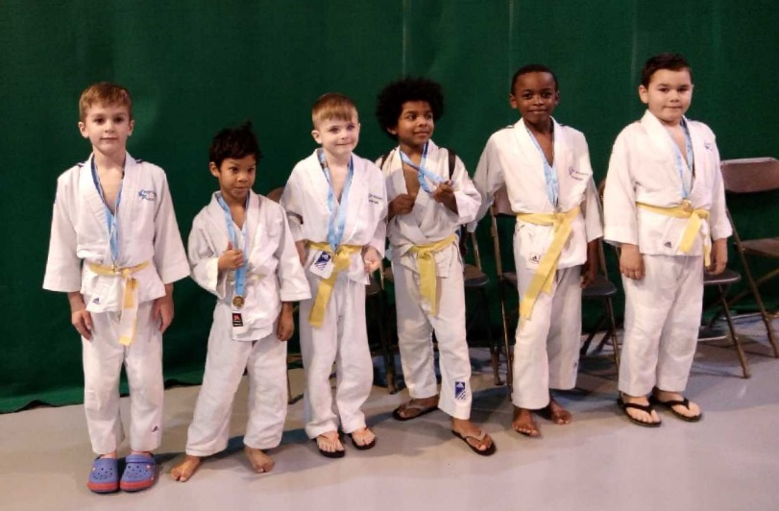
Les pré-poussins de CHILLY-MAZARIN-MORANGIS au tournoi de FRESNES
Dimanche 21 février 2018
Partis tous seuls nos petits samouraïs, parce qu’avait lieu le district benjamins, ils ont sous la houlette d’un papa judoka, écrasé la concurrence…
6 engagés
6 places de 1ers !
Ces 6 là confirment tout le bien qu’on pensait d’eux avec les équipes d’avant Noël.
Et ils en restait quelques uns à la maison…!!
Vivement la suite…

